Slide 1
Facoltà di Giurisprudenza

Slide 2
Stai pensando alla scelta della facoltà universitaria?

Slide 3
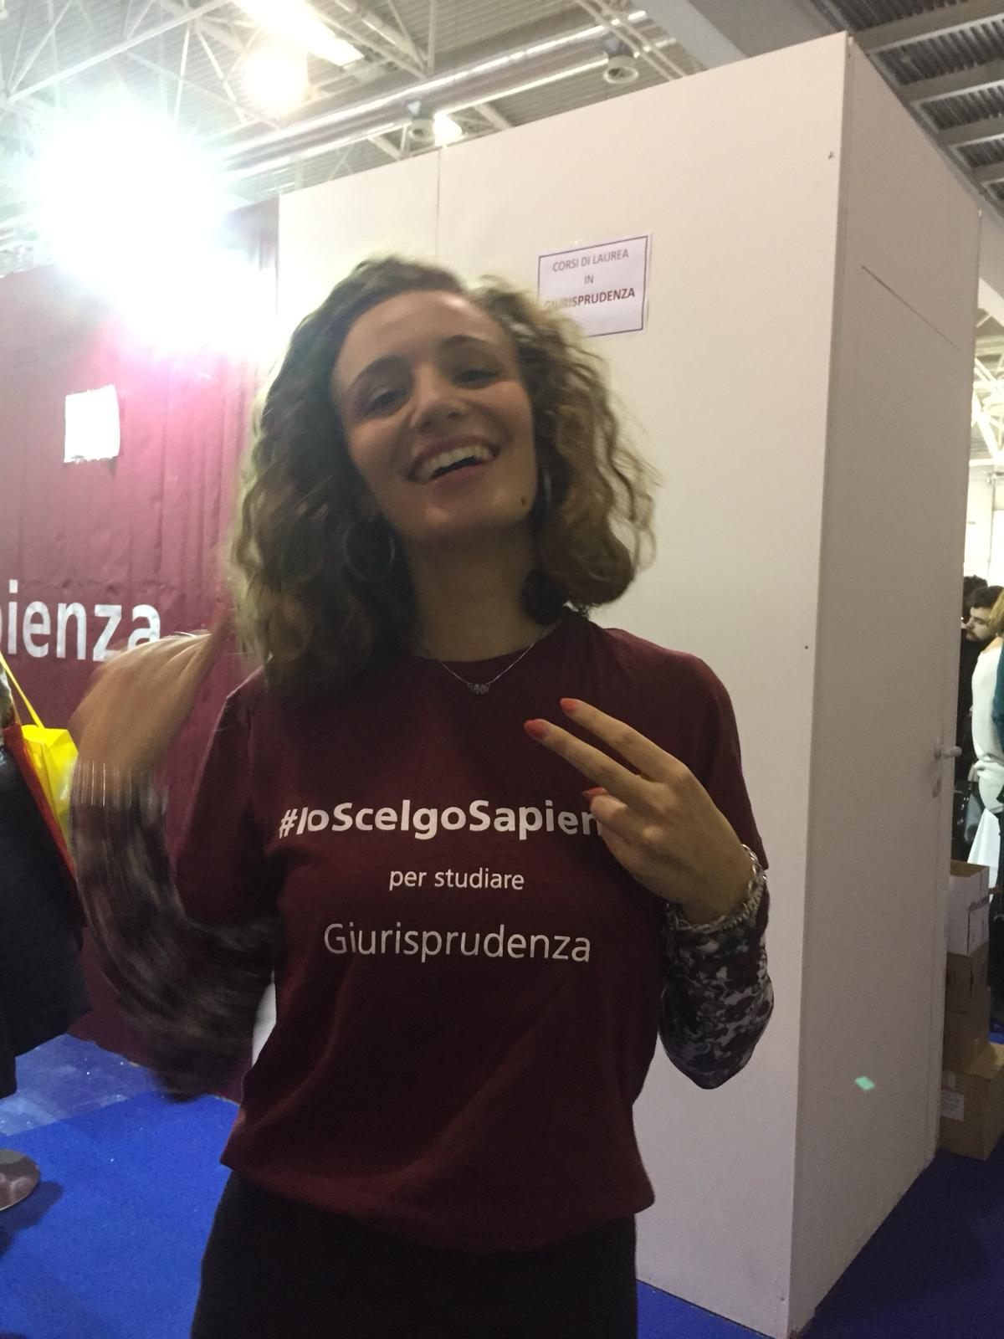
Scegli la tua facoltà con il sorriso: ti accompagnerà per tutto il percorso di studi!

Slide 4
La Facoltà di Giurisprudenza apre molte strade

Slide 5
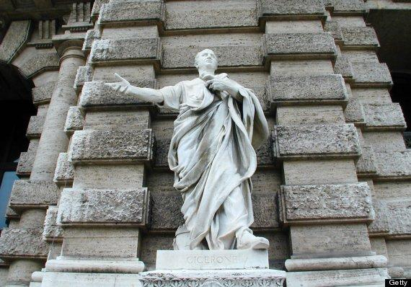
I giuristi nella Storia:
hanno sempre svolto un ruolo fondamentale nell’organizzazione della vita sociale.

Slide 6
Nella Facoltà di Giurisprudenza si studiano le materie giuridiche, il diritto, in tutte le sue molteplici forme, e si acquisisce la conoscenza e la padronanza della metodologia degli studi giuridici.

Slide 7
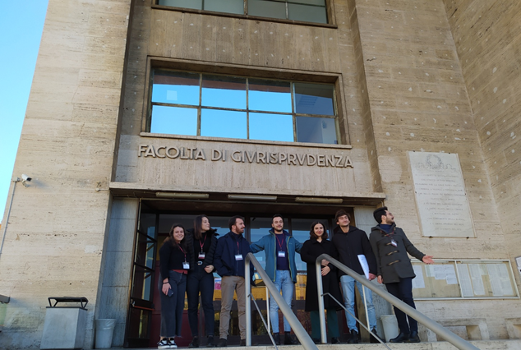
L’offerta formativa della Facoltà di Giurisprudenza si articola in quattro corsi di laurea.

Slide 8
Corso di Laurea Magistrale in Giurisprudenza (LMG-01)
Obiettivi del Corso sono:
assicurare una formazione giuridica di livello superiore, con piena cognizione tanto delle tematiche di interesse del corso, quanto del metodo;
offrire padronanza, tanto degli strumenti culturali, quanto della metodologia per permettere un’adeguata impostazione di questioni giuridiche, generali e specialistiche, di casi e fattispecie.

Slide 9
Organizzazione del corso:
- piano di studi quasi completamente obbligatorio (con pochi esami a scelta)
2 semestri
appelli di esame (frequentando, a discrezione del singolo docente, riduzioni di programma di studio e possibilità di esoneri)
Collaboratori di cattedra disponibili per chiarimenti sulle spiegazioni
possibilità di pratica anticipata
Possibilità di tesi all’estero

Slide 10
Sbocchi professionali
del Corso di Laurea in Giurisprudenza (LMG-01)
professioni legali: magistrato, avvocato e notaio;
ruoli di responsabilità in vari settori dell’attività sociale ed economica, in ambito privatistico e pubblicistico;
incarichi di rappresentanza e dirigenza presso enti nazionali, sovranazionali ed internazionali;
giurista di impresa;
ruoli di responsabilità e dirigenza presso enti della Diplomazia dello Stato.

Slide 11
Corso di Laurea triennale in Diritto ed Amministrazione Pubblica (L-14)
Obiettivi del Corso sono:
offrire un percorso formativo – mirato e personalizzato – che coniughi l'insegnamento del diritto con gli strumenti economici e giuridico-comparatistici nello studio dei fenomeni sociali;
garantire un percorso che integri lo studio degli istituti giuridici con gli strumenti necessari per verificare ex ante ed ex post efficienza ed efficacia dell'azione amministrativa, misurando e valutando i risultati ottenuti in un'ottica di new public management;

Slide 12
Sbocchi professionali
del corso di laurea triennale in Diritto ed Amministrazione Pubblica (L-14)
giurista di impresa in aziende pubbliche e private; dipendente pubblico;
operatore legale in imprese, associazioni di categoria o enti pubblici;
operatore nell’ambito delle risorse umane in aziende pubbliche e private;
consulente del lavoro;
operatore in gruppi assicurativi;
operatore giuridico-informatico;
segretario amministrativo e tecnico degli affari generali; paralegale (assistente di studio legale in ausilio agli avvocati, gestione di segreterie e cancellerie).

Slide 13
Corso di Laurea magistrale in European Studies (LM-90)
Il Corso è erogato in lingua inglese, l’obiettivo del corso è offrire un percorso di studi di secondo livello dedicato alla formazione di solide e avanzate conoscenze, tali da consentire ai discenti di confrontarsi con lo scenario europeo ed internazionale.
Si articola in due curricula.
Law and Economics curriculum
European and Comparative Law curriculum

Slide 14
Sbocchi professionali
del Corso di Laurea magistrale in European Studies (LM- 90)
ruoli di responsabilità presso imprese e organizzazioni private, nazionali e multinazionali, presso amministrazioni, enti, organizzazioni nazionali e sovranazionali, operanti nel contesto dell'Unione Europea;
partecipazione alle selezioni indette da organismi ed istituzioni dell’Unione Europea, nonché ai concorsi per l’assunzione di ruolo nella Diplomazia dello Stato;
incarichi presso organizzazioni internazionali.

Slide 15
Corso di Laurea Magistrale in Risorse Umane, Scienze del Lavoro e Innovazione
Obiettivi del corso sono:
formare esperti dotati di conoscenze interdisciplinari (giuridiche, economiche, sociologiche, psicologiche, organizzative, statistiche e tecnologiche), apprese in una visione sistemica e integrata, che consentano di gestire il lavoro nelle sue diverse dimensioni e di potersi prontamente inserire nell'area delle risorse umane di imprese, enti, pubbliche amministrazioni, organizzazioni sindacali e datoriali.

Slide 16
Sbocchi professionali
del Corso di laurea biennale magistrale in Risorse Umane, Scienze del Lavoro ed Innovazione
Responsabili o addetti alla gestione e allo sviluppo delle risorse umane e all'organizzazione del lavoro e relazioni industriali;
Esperti dei servizi pubblici e privati per l'impiego e delle politiche attive del lavoro;
Esperti dei servizi di formazione, intermediazione, orientamento;
Consulenti d’impresa;
Negoziatori e mediatori;
Consulenti nella gestione delle risorse umane e delle politiche del lavoro;
Consulenti per le strategie del lavoro;
Consulenti nella gestione della sicurezza.

Slide 17
Modalità di accesso ai corsi di laurea
Per il Corso di Laurea Magistrale in Giurisprudenza (LMG-01) e la Laurea triennale in Diritto e amministrazione Pubblica (L-14) è possibile immatricolarsi solo dopo aver sostenuto il test online Tolc-SU o Tolc@Casa nel 2020 o nel 2021 all’indirizzo www.cisiaonline.it . Il test è obbligatorio ma non vincolante nell’esito.
Il Corso di Laurea specialistica European Studies (LM-90) prevede il possesso di requisiti curriculari e la verifica dell'adeguatezza della personale preparazione.
Il corso di Laurea Specialistica in Risorse Umane, Scienze del Lavoro e Innovazione prevede il possesso di requisiti curriculari e la verifica dell'adeguatezza della personale preparazione.

Slide 18
Erasmus (esperienze all’estero)
La Facoltà ha attivato contratti bilaterali Erasmus che prevedono il reciproco scambio di studenti e personale docente tra le università sottoscriventi per un periodo di tempo compreso tra i 3 e i 10 mesi, stabilito nel contratto costitutivo del rapporto di partenariato.
Attualmente la nostra facoltà vanta stabili rapporti di cooperazione con i vari poli universitari situati in Spagna, Francia, Danimarca, Regno Unito, Islanda, Olanda, Belgio, Norvegia, Germania, Turchia, Repubblica Ceca, Slovacchia, Ungheria, Portogallo, Austria e Lituania.

Slide 19
Doppia Laurea Magistrale in Diritto italiano e francese
È il primo programma di doppio titolo avviato dalla Facoltà, attivo dal 2006. L’obiettivo dei numerosi programmi di scambio e studio all’estero della nostra Facoltà è quello di offrire agli studenti una preparazione europea e internazionale di ampio respiro, finalizzata alla crescita di un giurista pronto a confrontarsi con le dinamiche sovranazionali che l’evoluzione socio-culturale impone. I programmi sono particolarmente indicati per coloro che intendono indirizzarsi alle professioni legali, al lavoro nelle amministrazioni pubbliche, nelle imprese private, in vari campi di attività sociale, socio-economica e politica e nei settori del diritto comparato, internazionale e comunitario, oltre che nelle organizzazioni internazionali.

Slide 20
European Law School
Il titolo congiunto per la European Law School è un percorso di formazione in due anni che si può svolgere tra tre diverse università europee. Humboldt Universität (Berlino) Université Panthéon-Assas (Parigi) King’s College (Londra)

Slide 21
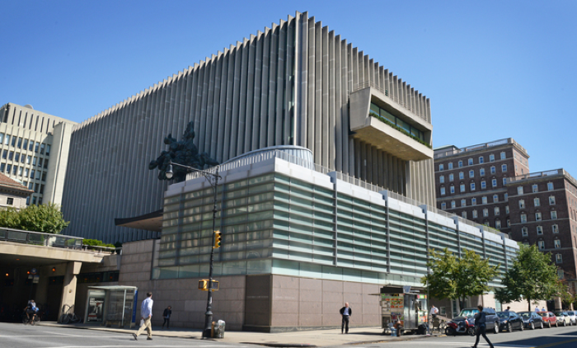
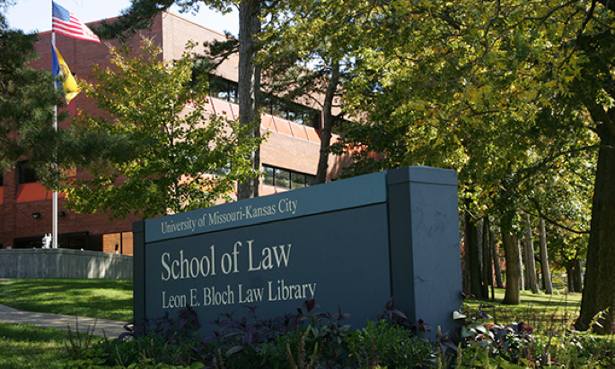
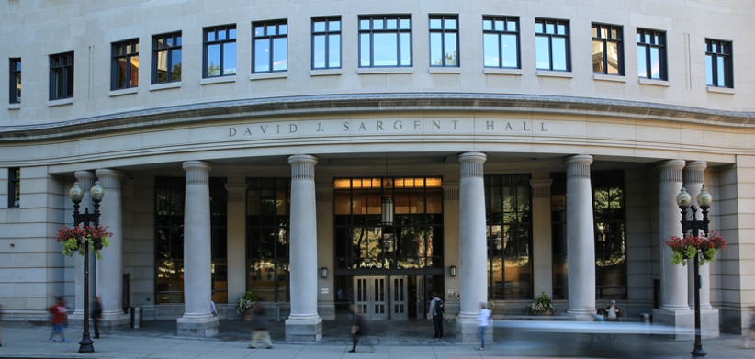
Università statunitensi
Gli Accordi con le università statunitensi consentono a una decina di studenti della nostra Facoltà, selezionati tra gli iscritti al IV o V anno di studi, di trascorrere ogni anno un periodo di studio presso questi atenei.
Columbia Law School (New York) University of Missouri (Kansas City) Suffolk University (Boston)

Slide 22
La Facoltà di Giurisprudenza della Sapienza è la prima, e sinora l’unica Facoltà di Giurisprudenza, ad aver aperto un proprio corso di laurea anche in Cina.

Slide 23
Offerta formativa post lauream
Dottorati in diverse discipline;
Master: Corruzione e sistema istituzionale; Diritto amministrativo – MIDA; Diritto del lavoro e della previdenza sociale; Diritto dell’ambiente; Diritto e nuove tecnologie per la tutela e la valorizzazione dei beni culturali; Diritto e sport – Il giurista nella gestione dei rapporti del fenomeno sportivo; Diritto, organizzazione e gestione della sicurezza; Diritto privato europeo; Diritto tributario e consulenza d’impresa “Luigi Einaudi”; Fiscalità internazionale e dell’Unione Europea; Global Regulation of Markets; Informatica giuridica, nuove tecnologie e diritto dell’informatica; Criminologia clinica, psicologia giuridica e psichiatria forense; Scienze forensi (Criminologia-Investigazione-Security-Intelligence); Diritto del minore.
Corsi di Alta Formazione: Diritto romano; Gestione degli affari legali dell’impresa – Legal Management; Preparazione all'esame di Stato per l’abilitazione alla professione di avvocato.
Corsi di specializzazione: Scuola di Specializzazione per le Professioni Legali.

Slide 24
GIRO VIRTUALE IN FACOLTÀ

Slide 25
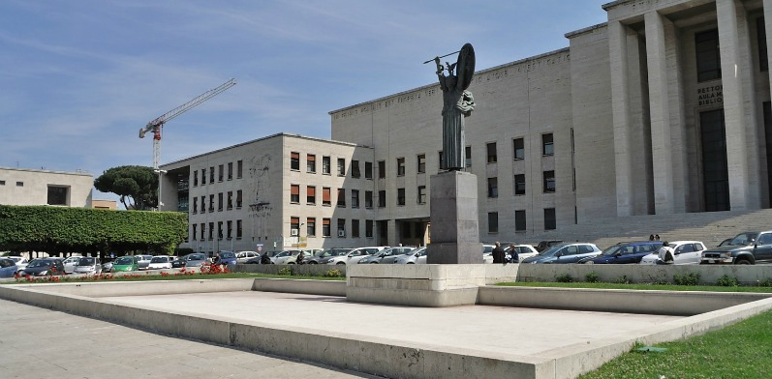

Slide 27
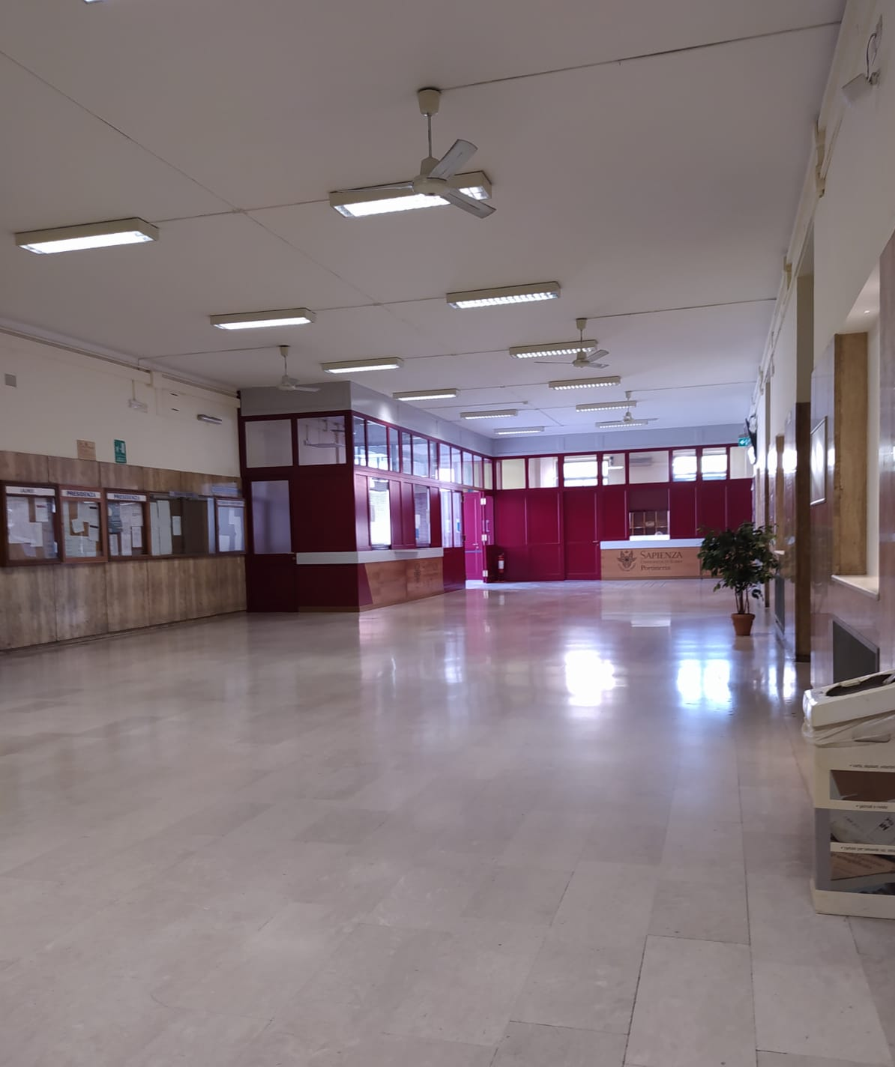

Slide 28
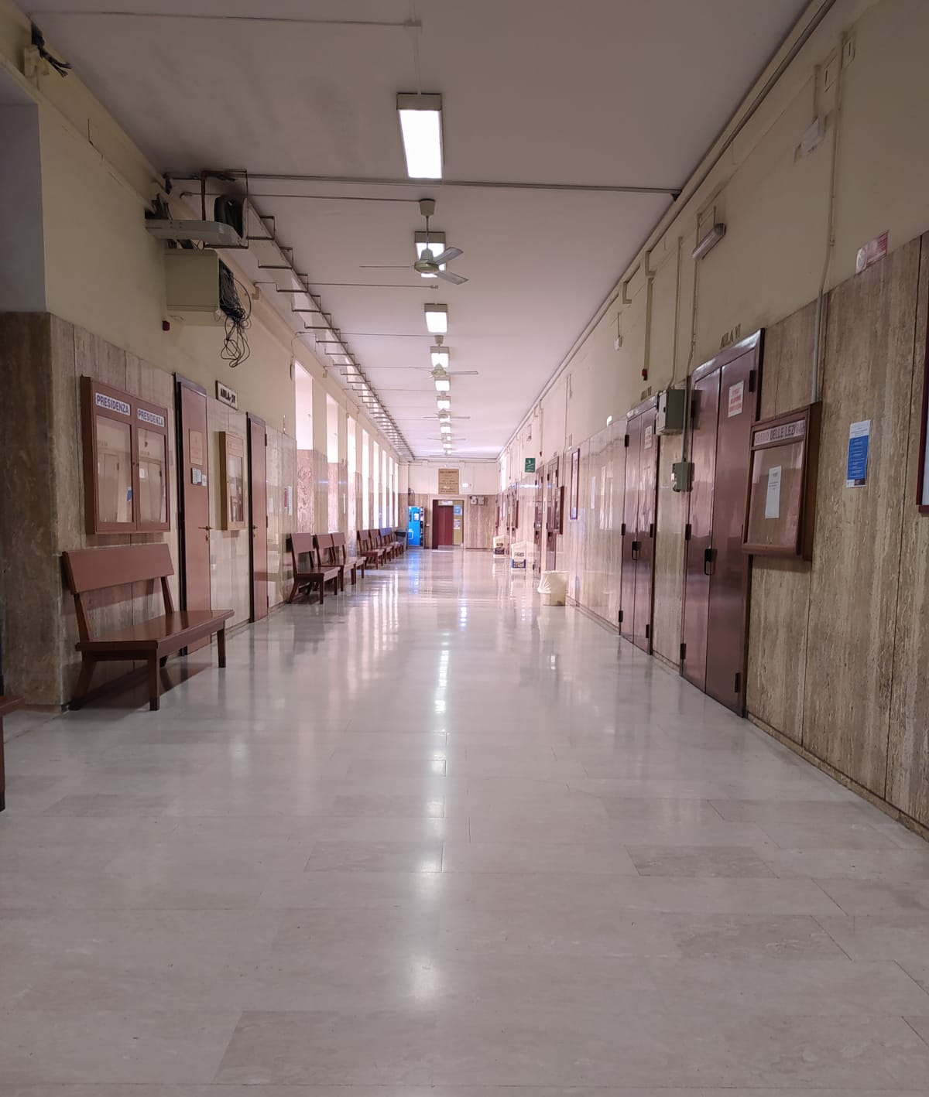

Slide 30
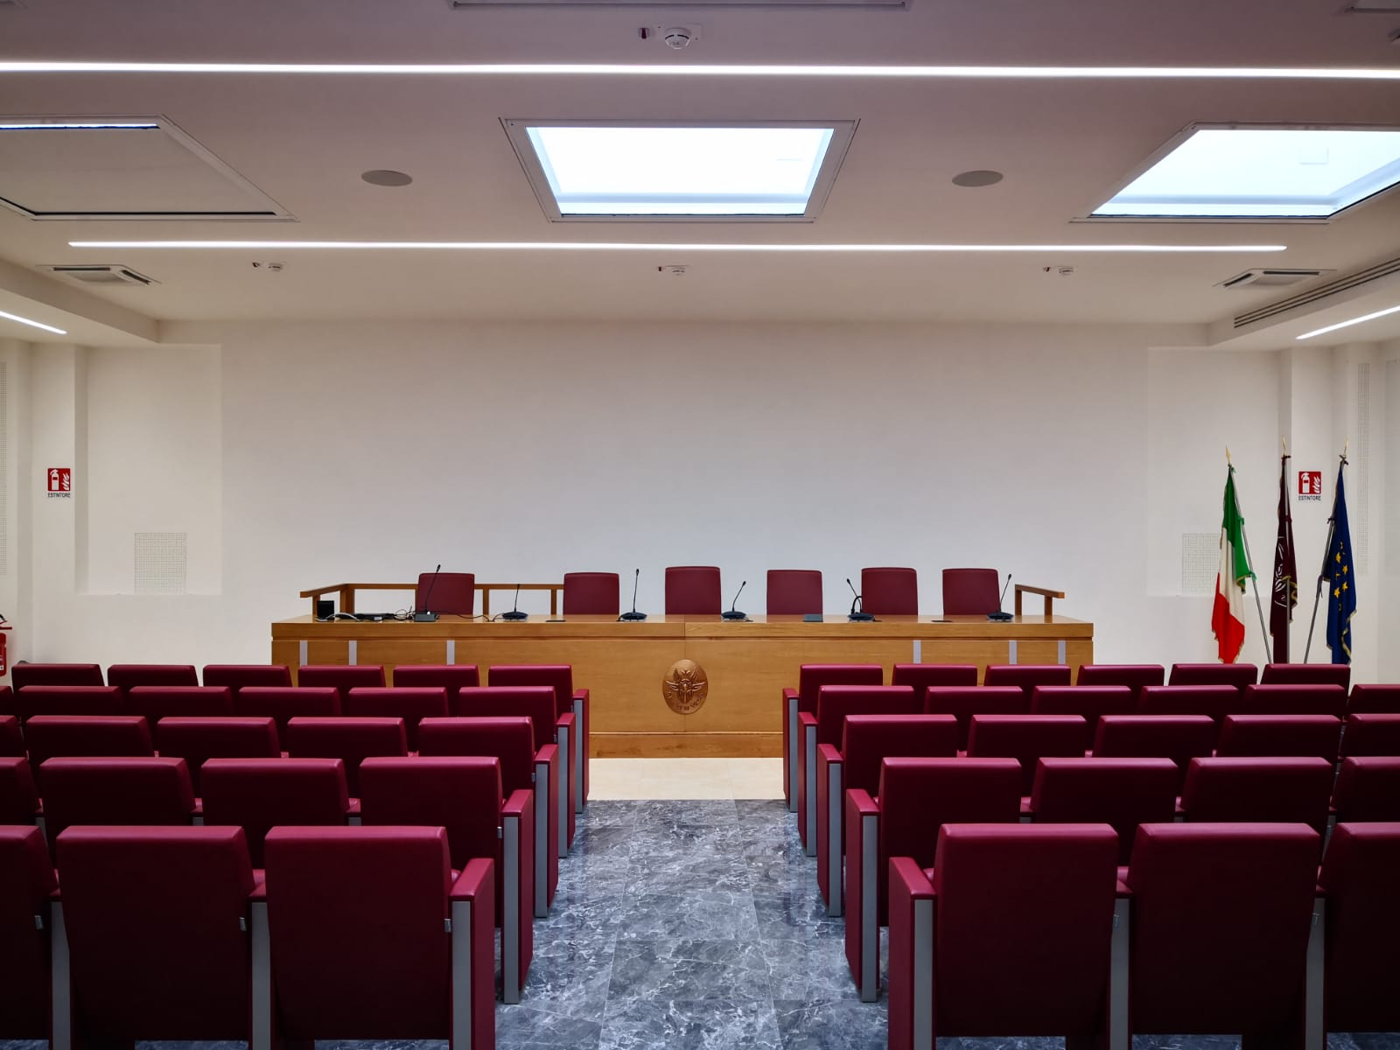

Slide 31
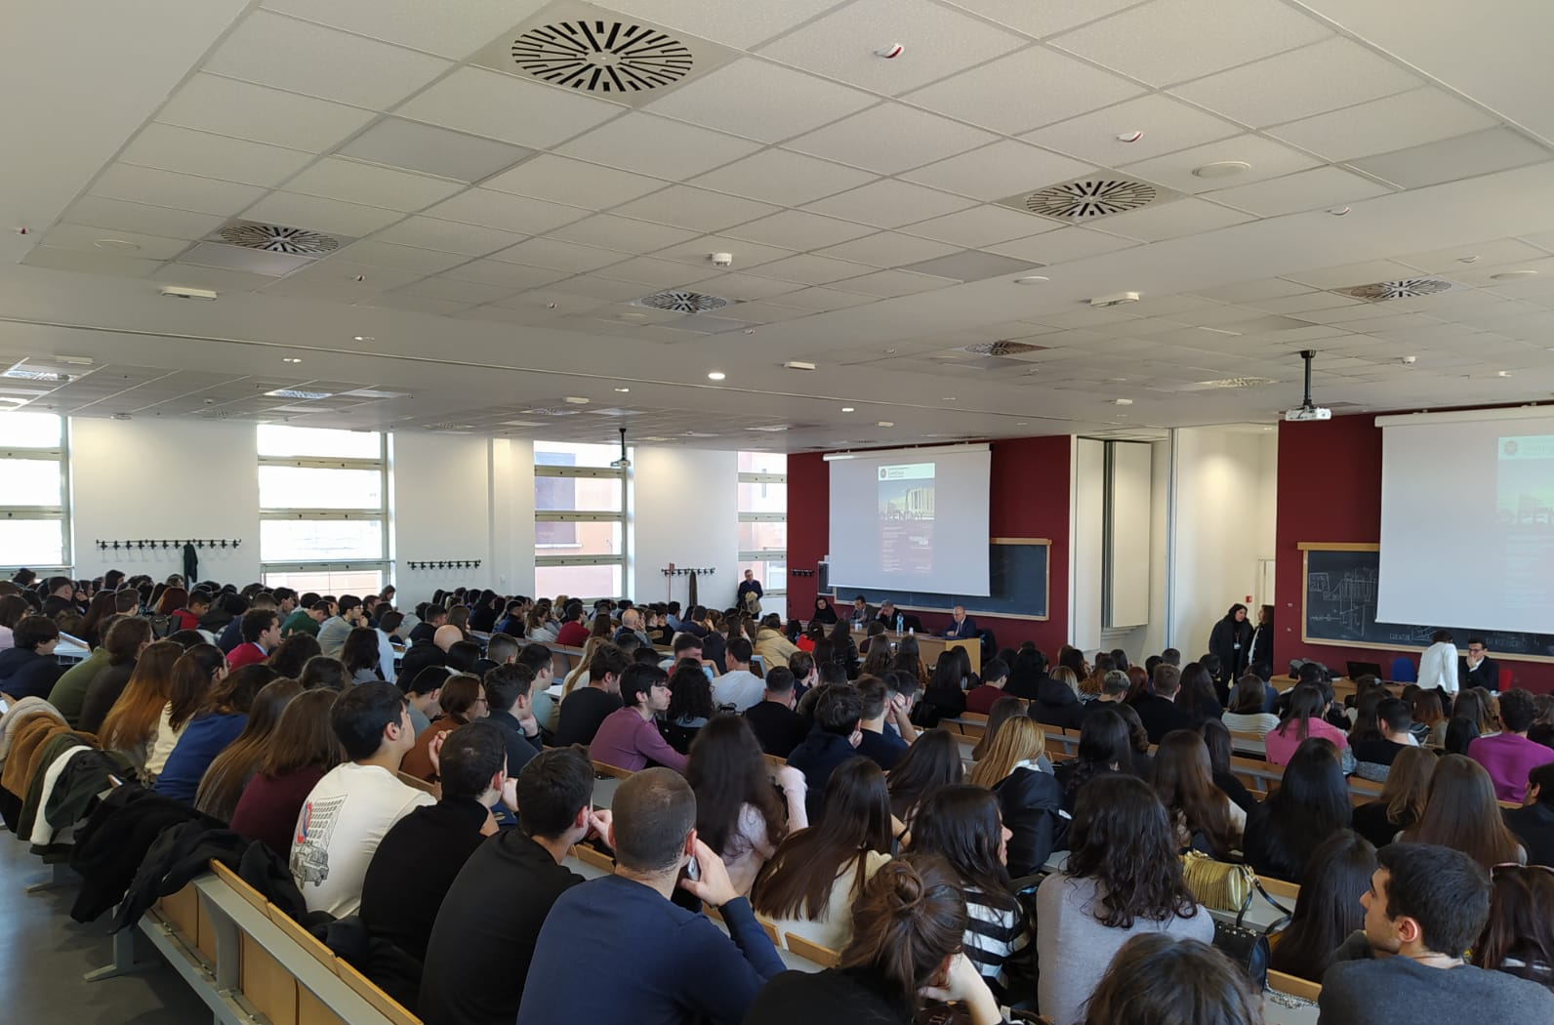

Slide 33
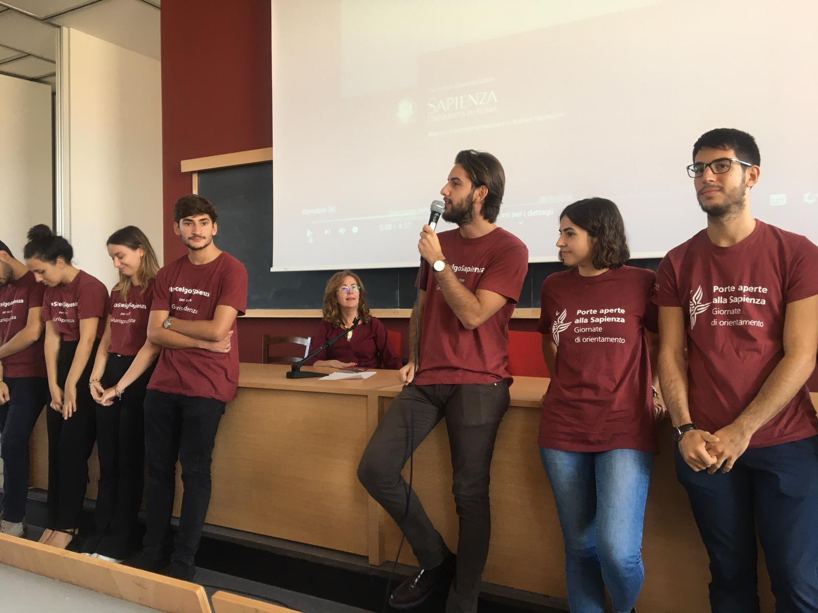

Slide 34
Contatti
Presidenza della Facoltà di Giurisprudenza - Preside Prof. Oliviero Diliberto (tel. 0649910444 presidenza.giuri@uniroma1.it)
Segreteria didattica di Facoltà (didattica.giurisprudenza@uniroma1.it)
Segreteria amministrativa (segrstudenti.giurisprudenza@uniroma1.it)
Sort - servizio orientamento e tutorato (sortgiurisprudenza@uniroma1.it)

